Slide 1
МУНИЦИПАЛЬНЫЙ ОКРУГ ТАЗОВСКИЙ РАЙОН Муниципальное бюджетное дошкольное образование детский сад «Оленёнок»
Визитная карточка
музыкального зала
(3 этаж)
Тазовский, 2022

Slide 2
МУНИЦИПАЛЬНЫЙ ОКРУГ ТАЗОВСКИЙ РАЙОН Муниципальное бюджетное дошкольное образовательное учреждение детский сад «Оленёнок»
ул. Северная, 5, п. Тазовский, Ямало-Ненецкий автономный округ, 629350
тел./факс:8 (34940)2-00-15/2-00-10,
olenenok@tazovsky.yanao.ru
http://taz-olenenok.ru/
Административно-управленческий персонал
Тугова Людмила Михайловна –
Заместитель заведующего по ВМР
Турченко Елена Александровна –
Заместитель заведующего по ВМР

Slide 3
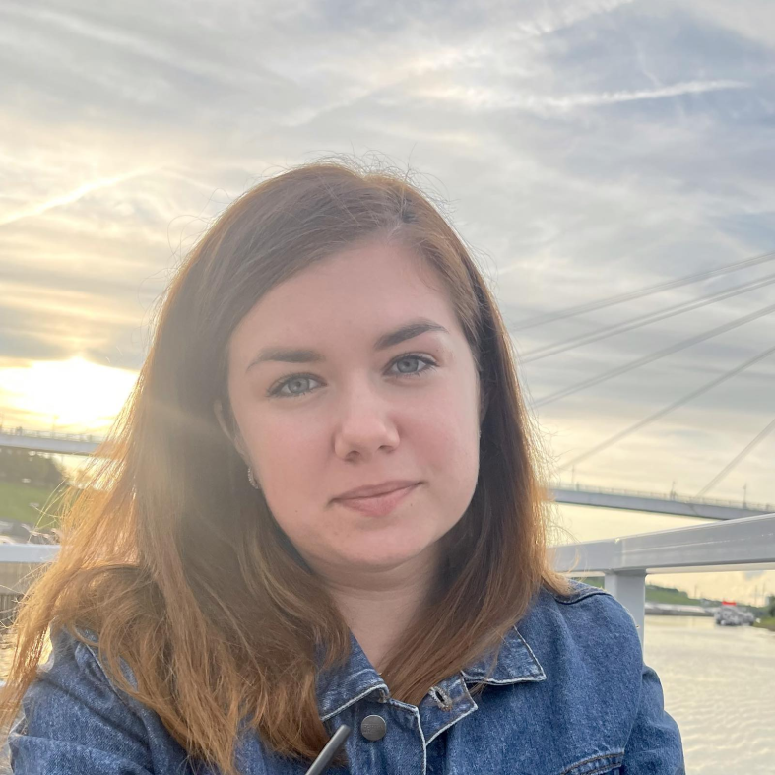
Музыкальный руководитель первой квалификационной категории
Король
Александра Сергеевна

Slide 4
Приоритетные формы работы
формирование основ музыкальной культуры ребёнка;
развитие его музыкальных способностей;
осуществление диагностики уровня музыкального развития детей;
подбор высокохудожественного музыкального репертуара, доступного детям по эмоционально-образному содержанию;
проведение групповых и индивидуальных музыкальных занятий с детьми;
подготовка и проведение праздников, развлечений;
взаимодействие с семьями детей на правах партнерства;
формирование у детей потребности в музыке и отношение к ней
как к важнейшей духовной ценности.

Slide 5
Музыкальный зал

Slide 6
РППС музыкального руководителя
Для музыкального воспитания детей необходима богатая музыкальная предметноразвивающая среда, а для развития личности дошкольников рядом с ними должен быть педагог, увлечённый музыкой, умеющий реализовать творческий потенциал музыкальной среды и управлять развитием творчества детей в музыкальной деятельности.
В соответствии с ФГОС целью музыкальной развивающей среды является развития творческих проявлений всеми доступными, побуждающими к самовыражению средствами.
Задачи музыкальной предметно-развивающей среды:
• Обеспечивать совместную музыкальную деятельность детей и взрослых.
• Обеспечивать самостоятельную (индивидуальную и совместную) деятельность детей, возникающую по их желанию и интересам.
• Способствовать получению и закреплению знаний о музыке.
• Стимулировать развитие творческих способностей.
• Развивать музыкальность, любознательность, стремление к экспериментированию.
• Учитывать возрастные и индивидуальные особенности детей.

Slide 7
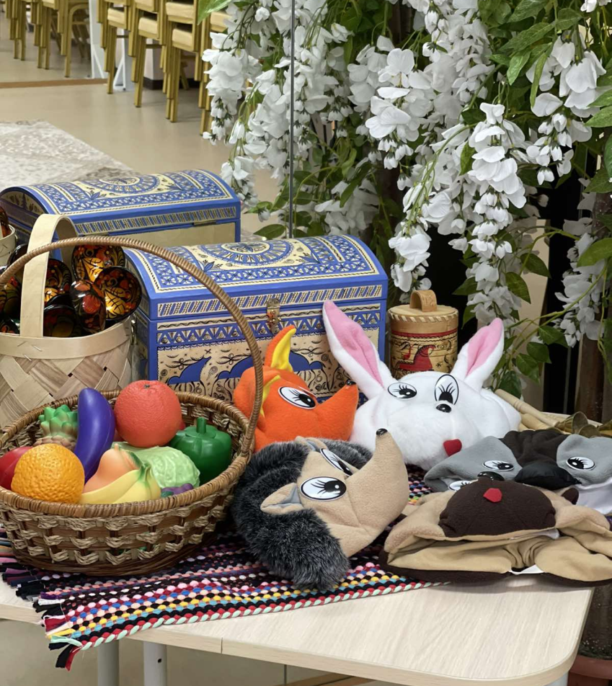

Slide 8
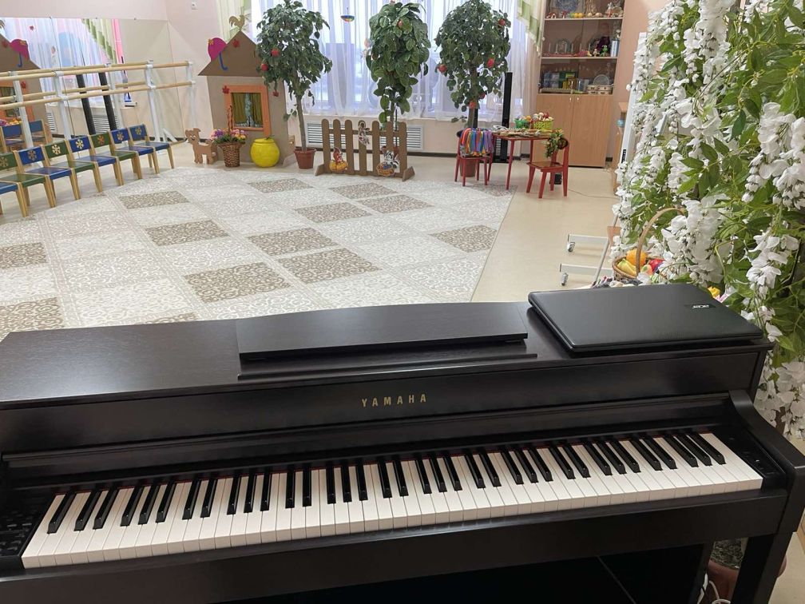
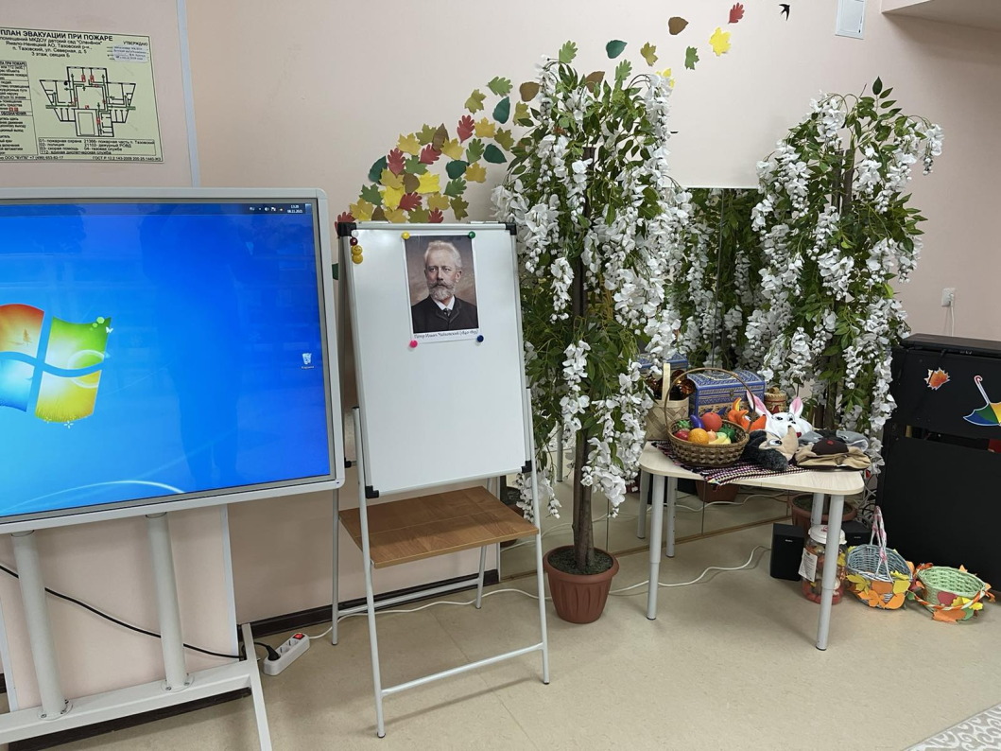

Slide 9
Расписание занятий
Группа, дни недели | Младшая группа «Фантазеры» | Младшая группа «Звездочки» | Средняя группа«Светлячки» | Старшая группа «Умка» | Подготовительная группа «Пчелка» | Подготовительная группв «Морошка»
Понедельник |  | 9:00-9:15 | 9:30-9:50 |  |  | 10:20-10:50
Вторник | 9:00-9:15 |  |  | 9:40-10:05 | 10:20-10:50
Среда |  | 9:00-9:15 | 9:30-9:50 |  |  | 10:10-10:40
Четверг | 9:00-9:15 |  |  | 9:40-10:05 | 10:15-10:45
Пятница

Slide 10
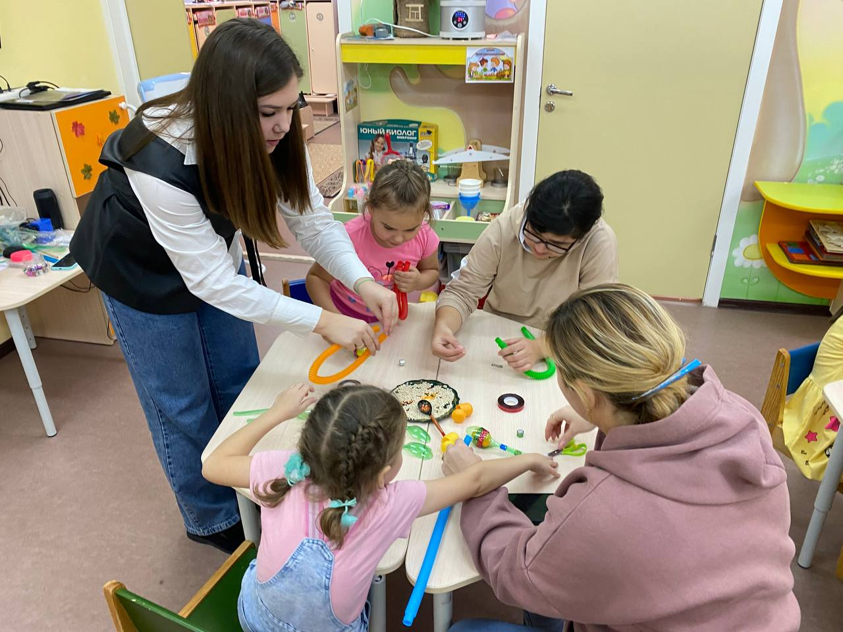
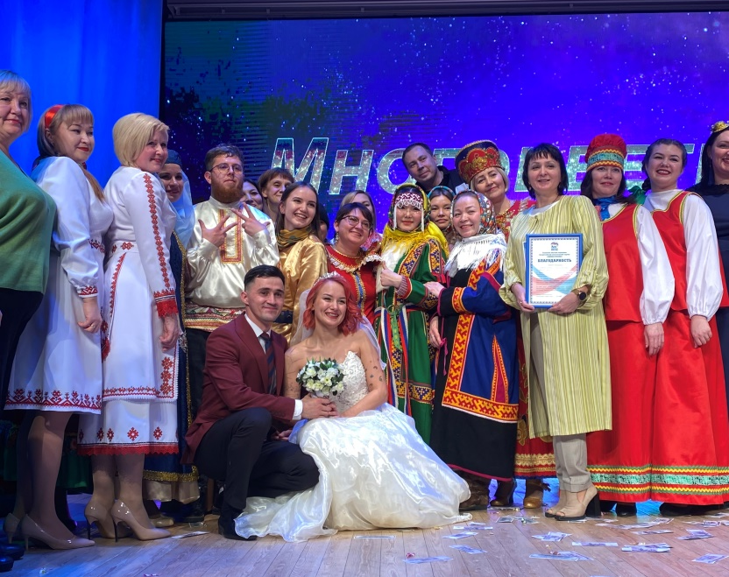
Фото с ОО

Slide 11
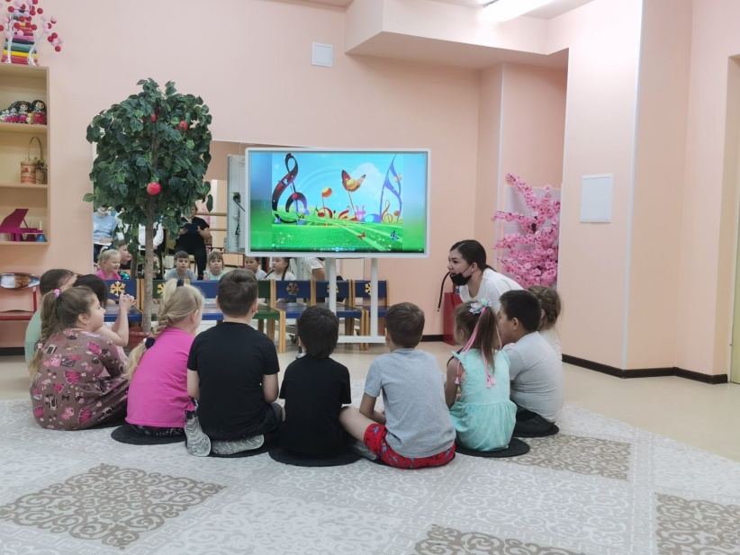
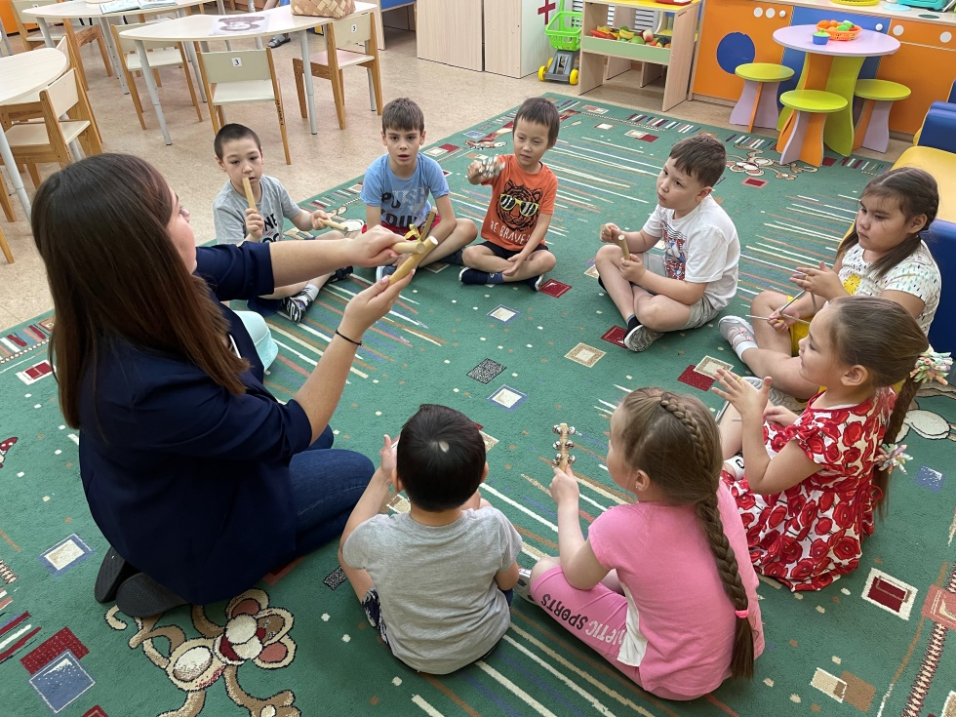
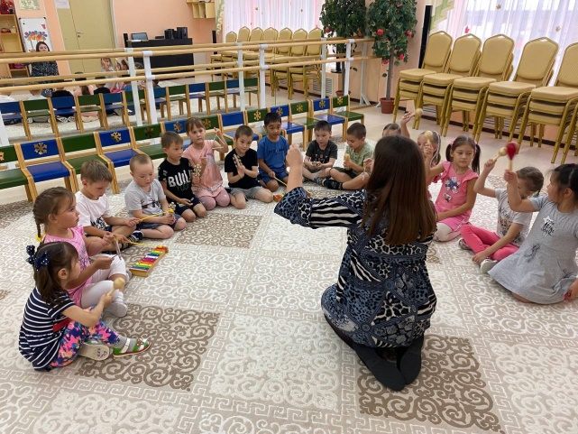
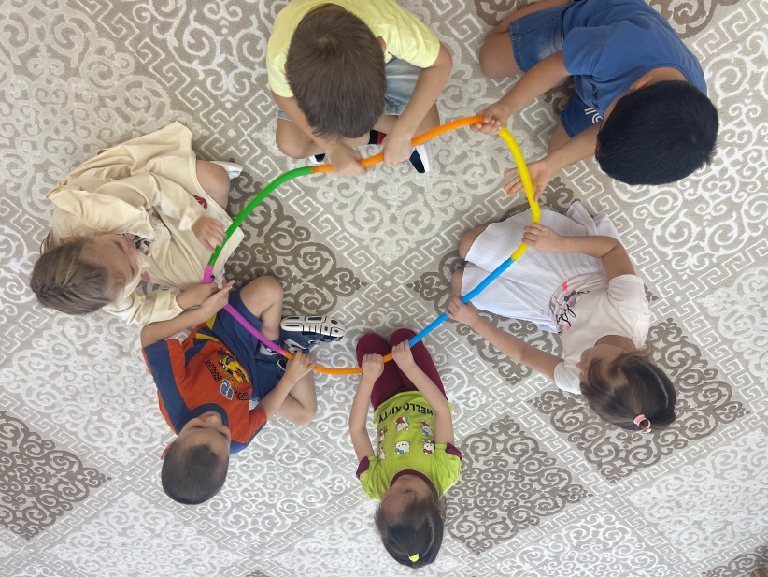
Кружковая деятельность

Slide 12
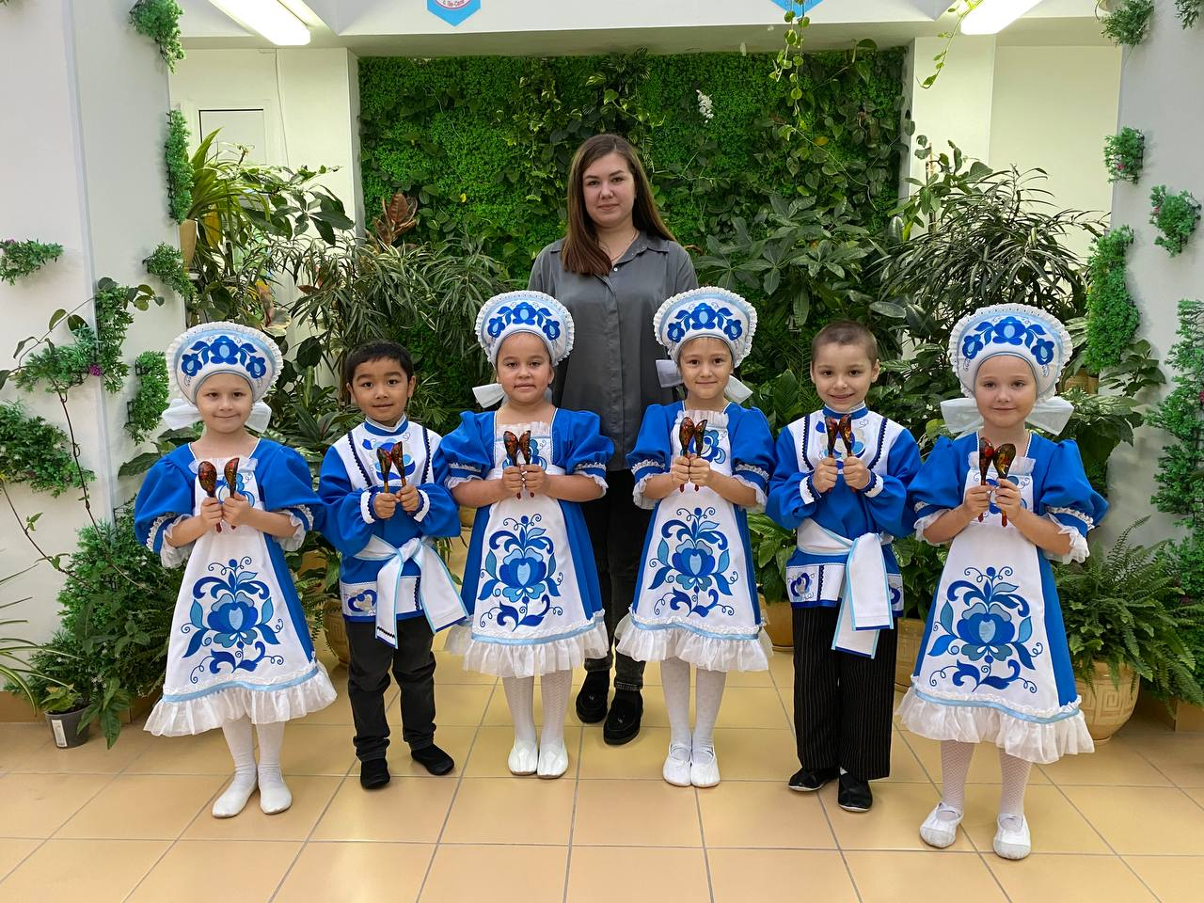
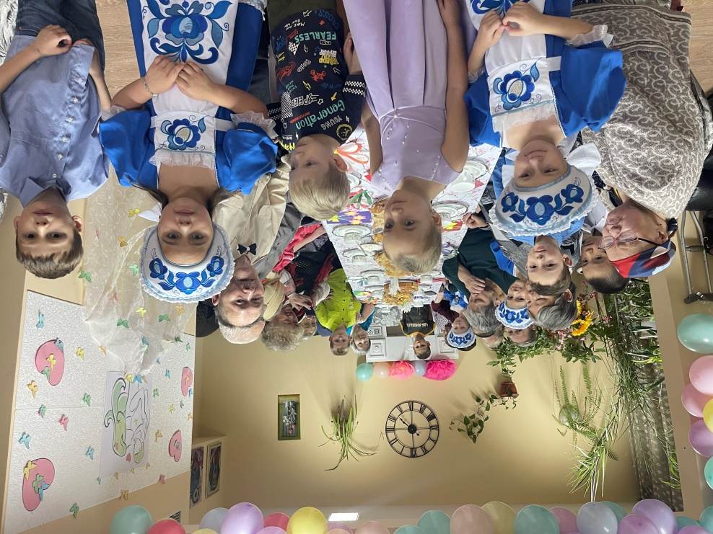

Slide 13
До новых встреч!
«Движенье – это жизнь!» - сказал так умный кто-то, И мы, по мере сил своих, стремимся, Чтоб были видимы плоды нашей работы, Которую мы любим, которой мы гордимся.
А.С. Король
Н.В. Богатырева

